Slide 1
情報リテラシー(2)

Slide 2
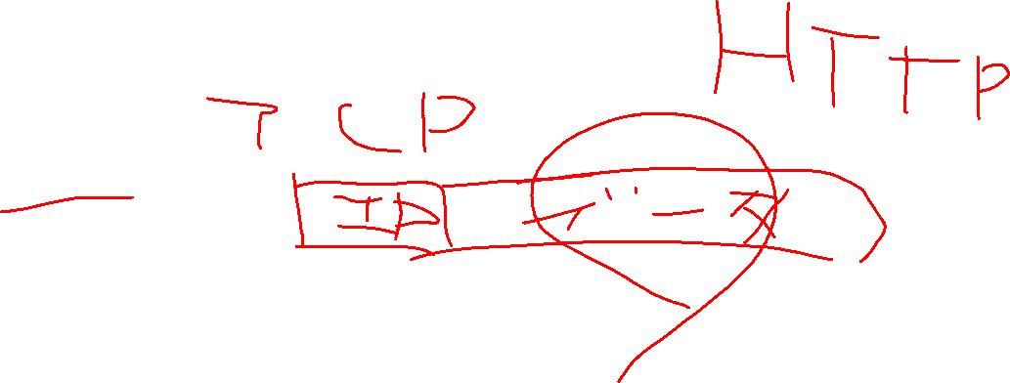
HTTP Hyper Text Transfer Protocol
TCP(×UDP)を用いる

Slide 3
HTTPの機能
キャッシュ
オリジン制約の緩和
認証
プロキシとトンネリング
セッション

Slide 4
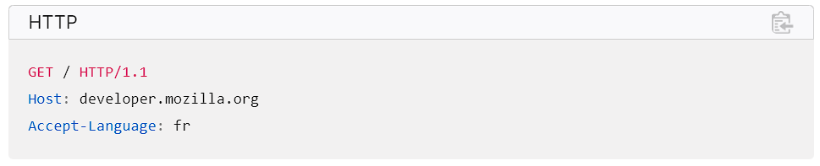
HTTPのフロー
TCPコネクションを開く
HTTPメッセージを送信する

Slide 5
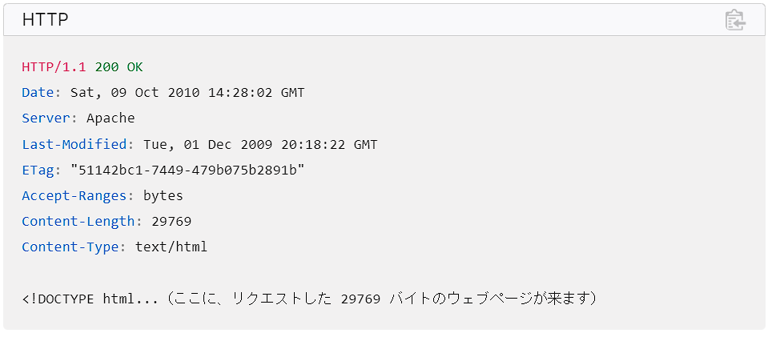
HTTPのフロー
3. レスポンスを読み取る

Slide 6
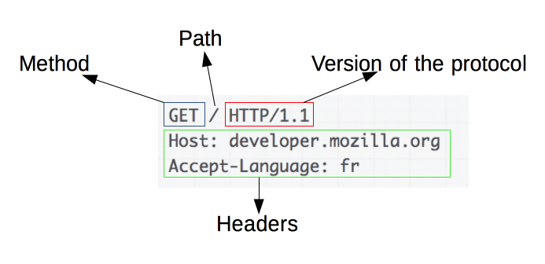

HTTPリクエスト Request

Slide 7
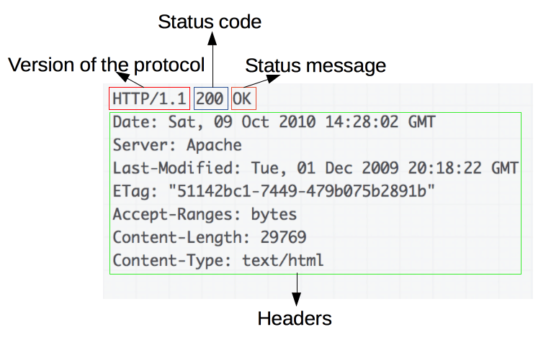
HTTPレスポンス Response

Slide 8
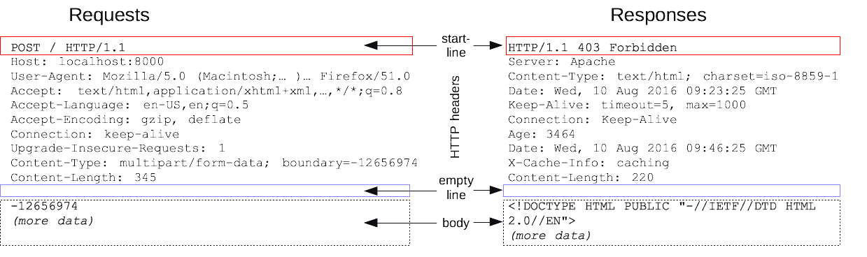
HTTPリクエスト - 開始行
1.メソッド Method
2. パス Path
3.HTTP バージョン

Slide 9
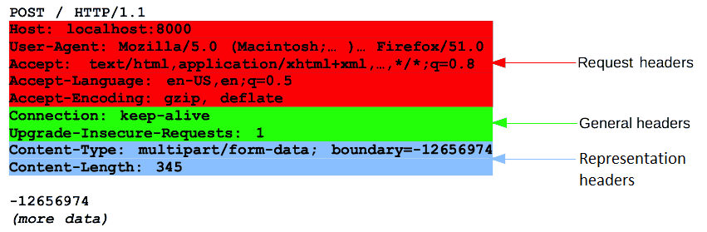
HTTPリクエスト ヘッダー

Slide 10
HTTPリクエスト 本体
Body payload

Slide 11

HTTP レスポンス ステータス行
HTTP/1.1 200 OK
プロトコルバージョン
ステータスコード＋メッセージ

Slide 12
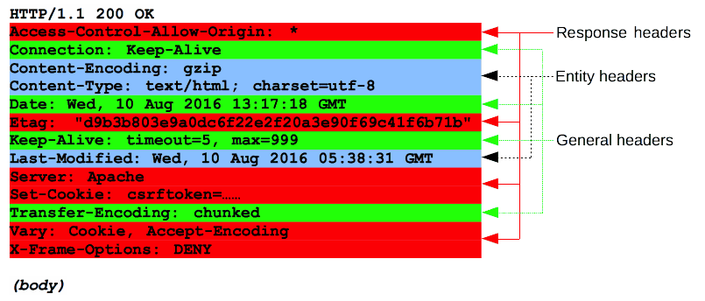
HTTPレスポンス ヘッダー

Slide 13
HTTP/2以降は圧縮などが進む

Slide 14
HTTPの機能(再掲)
キャッシュ
オリジン制約の緩和
認証
プロキシとトンネリング
セッション

Slide 15
HTTPメソッド
GET
POST
PUT
DELETE
この4つでREST API(RESTful API)
他には..
HEAD

Slide 16
コンテントセキュリティポリシー(CSP)
XSS(クロスサイトスクリプティング攻撃)やデータインジェクション攻撃を防ぐ
Content-Security-Policyヘッダーを設定する

Slide 17
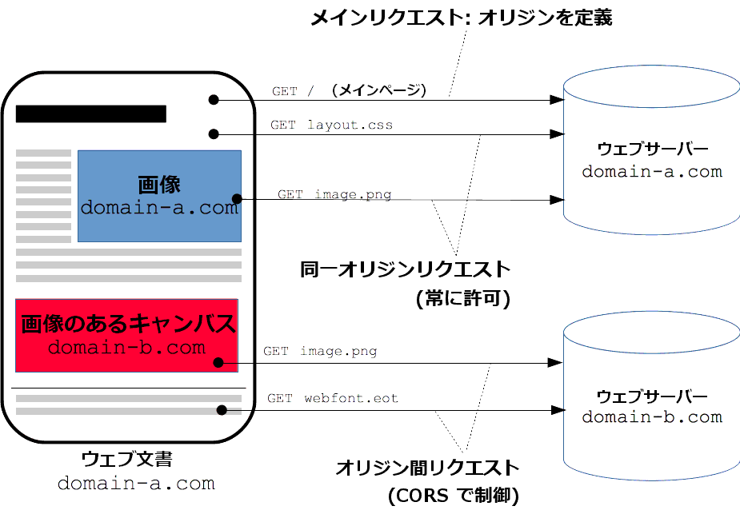
オリジン間リソース共有 Cross-Origin Resource Sharing
SOP：Same-Origin Policy/同一生成元ポリシー
https://developer.mozilla.org/ja/docs/Web/HTTP/CORS

Slide 19
HTTPの機能(再掲)
キャッシュ
オリジン制約の緩和
認証
プロキシとトンネリング
セッション

